Slide 1
과목_학년학기_단원 | suh_p_0401_04
차시명 | 09 융합 연구소(내 방 꾸미기)
파일명 | suh_p_0401_04_0009
검토 | 담당
수학팀 | 김윤희
문서 HISTORY
번호 | 버전 | 문서 작성일 | 내용 비고 | 작성자 (내선번호) | 검토자
1 | V 1.0 | 2022.02.18 | 문서 발생 | 김예인
2 | V 1.0 | 2022.02.24 | 1차 검수 |  | 김윤희
3 | V 2.0 | 2022.02.28 | 2차 검수 |  | 김예림
4 | V 3.0 | 2022.03.02 | 문서 수정 | 김윤희
5
6
7
8
9
10
11

Slide 2
학습 단계 | 자료명 |  | 프레임 수 | 교과서 정보 | 파일명 | 자료 형태
도입 | 애니 | [도입 애니메이션] 내 방 꾸미기 | 1 | 수학 104쪽 | suh_p_0401_04_0009_101_1.html | Html5(애니)
도입 | 학습 목표 | 이번 시간에 배울 내용 | 1 |  | suh_p_0401_04_0009_102_1.html | Html5
전개 | 활동 | [활동 1] 가상 현실과 증강 현실에 대한 경험 이야기하기 | 1 | 수학 104쪽 | suh_p_0401_04_0009_201_1.html | Html5
전개 | 활동 | [활동 2] 평면도형의 이동을 활용하여 방의 무늬 꾸미기 | 1 | 수학 105쪽 | suh_p_0401_04_0009_202_1.html | Html5
정리 | 차시 예고 | 다음 시간에 배울 내용 | 1 |  | suh_p_0401_04_0009_301_1.html | Html5
평가 | 칭찬 하기 | 우리 반 친구 칭찬하기 | 1 |  | suh_p_0401_04_0009_401_1.html | Html5
보충 | 도전 퀴즈 | [도전 퀴즈] 세계 일주 | 1 |  | suh_p_0401_04_0009_501_1.html | Html5
총 프레임 수 |  |  | 7

Slide 3


4-1
4. 평면도형의 이동
suh_p_0401_04_0009_101_1
09 융합 연구소(내 방 꾸미기)
Θ Description & Function
[애니 DVD 개발물]
수학(박) 4-1 지도서\app\resource\contents\lesson04\ops\lesson04\video
[애니 게이트 참고 화면]
내 방 꾸미기
애니 파일명 | mm_41_4_08_01_01_ani.mp4

Slide 4
4-1
4. 평면도형의 이동
suh_p_0401_04_0009_102_1
09 융합 연구소(내 방 꾸미기)
Θ Description & Function
#1
[이번 시간에 배울 내용]
1
이번 시간에는 무엇을 배울까요?
평면도형의 이동을 이용하여 방의 무늬를 꾸밀 수 있습니다.

Slide 5
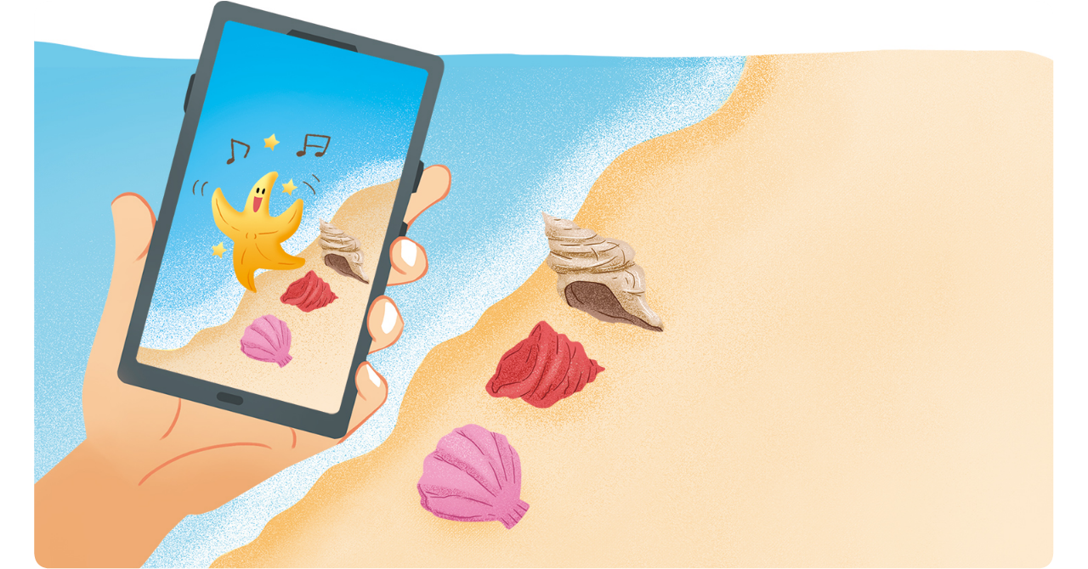



4-1
4. 평면도형의 이동
suh_p_0401_04_0009_201_1
09 융합 연구소(내 방 꾸미기)
Θ Description & Function
글을 읽고 가상 현실이나 증강 현실을 체험했던 경험을 이야기해 봅시다.
탭 이벤트
글씨와 이미지가 겹치는 부분은 투명한 흰 배경 넣어주세요.
#1
이야기
물음 +
물음 +
물음 +
공상 과학 영화를 보면 주인공이 특수 안경을 쓰고 허공에 떠 있는 화면에 손을 뻗어 실제처럼 사용하는 장면을 볼 수 있습니다. 과거에는 상상 속의 모습이었지만 가상 현실과 증강 현실은 이미 실생활에서 사용되기 시작했습니다.
가상 현실은 컴퓨터 그래픽으로 현실이 아닌 것을 마치 현실처럼 보여 줍니다. 증강 현실은 현실의 배경에 가상의 이미지를 겹쳐서 보여 주는 기술로, 이 기술을 이용하면 실내 인테리어를 할 때 실제로 벽지를 붙이거나 가구를 배치하지 않고도 잘 어울리는지 확인해 볼 수 있답니다.
#2
삽화 파일명 | img_01.png 수학(박) 4-1 지도서\app\resource\contents\lesson04\ops\lesson04\images\mm_41_4_08_01_02

Slide 6

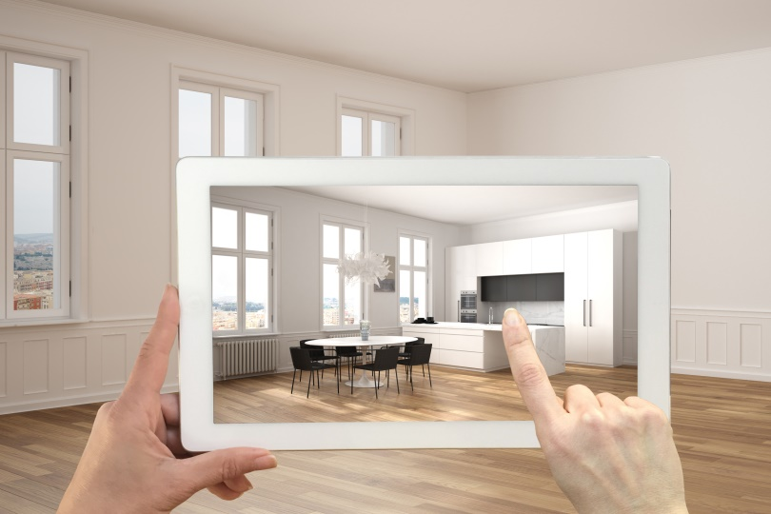
4-1
4. 평면도형의 이동
suh_p_0401_04_0009_201_1
09 융합 연구소(내 방 꾸미기)
Θ Description & Function
글을 읽고 가상 현실이나 증강 현실을 체험했던 경험을 이야기해 봅시다.
이미지 라운드 처리
이야기
물음 +
물음 +
물음 +
#1
삽화 파일명 | SB41403.jpg / SB41404.jpg 수학 4-1_이미지원본\교과서\080105초수학교과서4-1-4\Links

Slide 7



4-1
4. 평면도형의 이동
suh_p_0401_04_0009_201_1
09 융합 연구소(내 방 꾸미기)
Θ Description & Function
글을 읽고 가상 현실이나 증강 현실을 체험했던 경험을 이야기해 봅시다.
답 확인 버튼 누르면 정답 나타남. 정답 확인 버튼은 정답 가리기로 토글 됨.
이야기
물음 +
물음 +
물음 +
가상 현실과 증강 현실의 차이점을 이야기해 보세요.
가상 현실은 컴퓨터 그래픽으로 현실이 아닌 것을 현실처럼 보여 줍니다.
증강 현실은 현실의 배경에 가상의 이미지를 겹쳐서 보여 줍니다.
#1

Slide 8
4-1
4. 평면도형의 이동
suh_p_0401_04_0009_201_1
09 융합 연구소(내 방 꾸미기)
Θ Description & Function
글을 읽고 가상 현실이나 증강 현실을 체험했던 경험을 이야기해 봅시다.
답 확인 버튼 누르면 정답 나타남. 정답 확인 버튼은 정답 가리기로 토글 됨.
이야기
물음 +
물음 +
물음 +
방을 꾸밀 때 증강 현실을 이용하면 어떤 점이 좋을까요?
벽지나 가구가 잘 어울리는지 미리 확인해 볼 수 있습니다.
#1

Slide 9
4-1
4. 평면도형의 이동
suh_p_0401_04_0009_201_1
09 융합 연구소(내 방 꾸미기)
Θ Description & Function
글을 읽고 가상 현실이나 증강 현실을 체험했던 경험을 이야기해 봅시다.
답 확인 버튼 누르면 정답 나타남. 정답 확인 버튼은 정답 가리기로 토글 됨.
이야기
물음 +
물음 +
물음 +
평면도형으로 방을 꾸밀 때 증강 현실을 어떻게 활용할 수 있을까요?
평면도형으로 벽을 꾸며 볼 수 있습니다.
평면도형으로 바닥을 꾸며 볼 수 있습니다.
#1

Slide 10

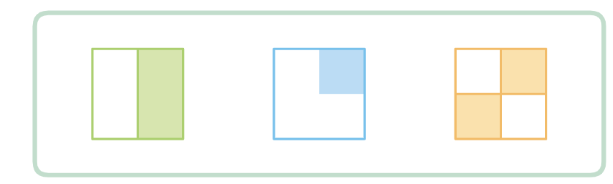
4-1
4. 평면도형의 이동
suh_p_0401_04_0009_202_1
09 융합 연구소(내 방 꾸미기)
Θ Description & Function
사각형 모양을 이용하여 방의 벽과 바닥에 무늬를 꾸며 봅시다.
정답 확인 버튼 클릭하면 정답 나타남. 정답 가리기 버튼으로 토글됨.
좌측 탭 디자인
꾸러미 10, 11
무엇을 하려고 하나요?
#2
문제
계획
실행
반성
사각형 모양을 이용해서 방의 벽과 바닥에 무늬를 꾸미려고 합니다.
#1
삽화 파일명 | bg.svg 수학(박) 4-1 지도서\app\resource\contents\lesson04\ops\lesson04\images\mm_41_4_08_02_01

Slide 11



4-1
4. 평면도형의 이동
suh_p_0401_04_0009_202_1
09 융합 연구소(내 방 꾸미기)
Θ Description & Function
사각형 모양을 이용하여 방의 벽과 바닥에 무늬를 꾸며 봅시다.
정답 확인 버튼 클릭하면 정답 나타남. 정답 가리기 버튼으로 토글됨.
좌측 탭 디자인
꾸러미 10, 11
어떤 방법으로 문제를 해결할 수 있나요?
#2
문제
계획
실행
반성
모양을 돌려서 벽의 무늬를 꾸밀 수 있습니다.
모양을 밀어서 벽의 무늬를 꾸밀 수 있습니다.
모양을 뒤집어서 벽의 무늬를 꾸밀 수 있습니다.
#1
삽화 파일명 | bg.svg 수학(박) 4-1 지도서\app\resource\contents\lesson04\ops\lesson04\images\mm_41_4_08_02_01
삽화 파일명 | ico_figure_1_0001.svg / ico_figure_1_0002.svg .수학(박) 4-1 지도서\app\resource\contents\lesson04\ops\lesson04\images\mm_41_4_08_02_02
삽화 파일명 | ico_figure_1_0003.svg 수학(박) 4-1 지도서\app\resource\contents\lesson04\ops\lesson04\images\mm_41_4_08_02_04

Slide 12
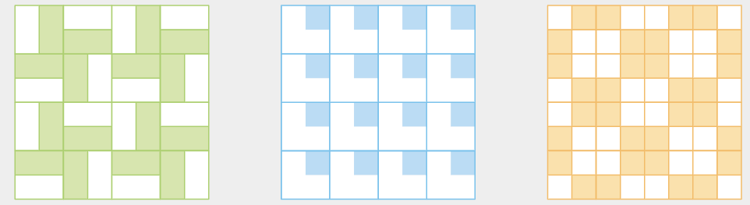
4-1
4. 평면도형의 이동
suh_p_0401_04_0009_202_1
09 융합 연구소(내 방 꾸미기)
Θ Description & Function
사각형 모양을 이용하여 방의 벽과 바닥에 무늬를 꾸며 봅시다.
정답 확인 버튼 클릭하면 정답 나타남. 정답 가리기 버튼으로 토글됨.
꾸러미 10, 11
생각한 방법으로 무늬를 꾸며 보세요.
문제
계획
실행
반성
#1
삽화 파일명 | bg.svg / img_01.svg 수학(박) 4-1 지도서\app\resource\contents\lesson04\ops\lesson04\images\mm_41_4_08_02_03

Slide 13


4-1
4. 평면도형의 이동
suh_p_0401_04_0009_202_1
09 융합 연구소(내 방 꾸미기)
Θ Description & Function
사각형 모양을 이용하여 방의 벽과 바닥에 무늬를 꾸며 봅시다.
천재 교과서 캐릭터 사용. 처음에 캐릭터가 가운데 있음. 말줄임 버튼을 클릭하면 캐릭터가 좌측으로 이동하고, 우측으로 말풍선이 나타나고 내레이션이 나옴. (다음 슬라이드)
꾸러미 10, 11
어떤 규칙으로 무늬를 꾸몄는지 친구들에게 이야기해 보세요.
문제
계획
실행
반성
#1
삽화 파일명 | bg.svg 수학(박) 4-1 지도서\app\resource\contents\lesson04\ops\lesson04\images\mm_41_4_08_02_03

Slide 14
4-1
4. 평면도형의 이동
suh_p_0401_04_0009_202_1
09 융합 연구소(내 방 꾸미기)
Θ Description & Function
사각형 모양을 이용하여 방의 벽과 바닥에 무늬를 꾸며 봅시다.
< 말줄임 버튼 클릭 시 나타나는 화면>
처음에 캐릭터는 가운데 있음. 말줄임 버튼을 클릭하면 캐릭터가 좌측으로 이동하고, 우측으로 말풍선이 나타나고 내레이션이 나옴.
꾸러미 10, 11
어떤 규칙으로 무늬를 꾸몄는지 친구들에게 이야기해 보세요.
문제
계획
실행
반성
주어진 모양을 돌리고 뒤집어서 벽의 무늬를 꾸몄고,
주어진 모양을 밀어서
바닥의 무늬를 꾸몄어.
내레이션: 미미 캐릭터(여)
suh_p_0401_04_0009_202_1
주어진 모양을 돌리고 뒤집어서 벽의 무늬를 꾸몄고, 주어진 모양을 밀어서 바닥의 무늬를 꾸몄어.
#1

Slide 15


4-1
4. 평면도형의 이동
suh_p_0401_04_0009_301_1
09 융합 연구소(내 방 꾸미기)
Θ Description & Function
#1
[다음 시간에 배울 내용]
1
다음 시간에는 무엇을 배울까요?
5. 막대그래프
106~107쪽
69쪽

Slide 16
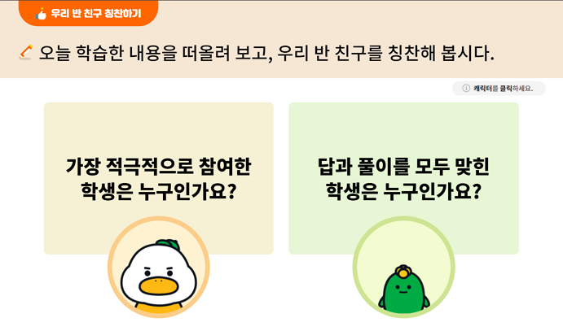
4-1
4. 평면도형의 이동
suh_p_0401_04_0009_401_1
09 융합 연구소(내 방 꾸미기)
Θ Description & Function
#1
[우리 반 친구 칭찬하기]
https://cdata2.tsherpa.co.kr/tsherpa/multimedia/Flash/2022/curri/index.html?flashxmlnum=yuni4856&classno=E-curri04-math-P_2022/41/suh_p_0401_01_0011/suh_p_0401_01_0011_401_1.html&id=1443319&classa=1

Slide 17
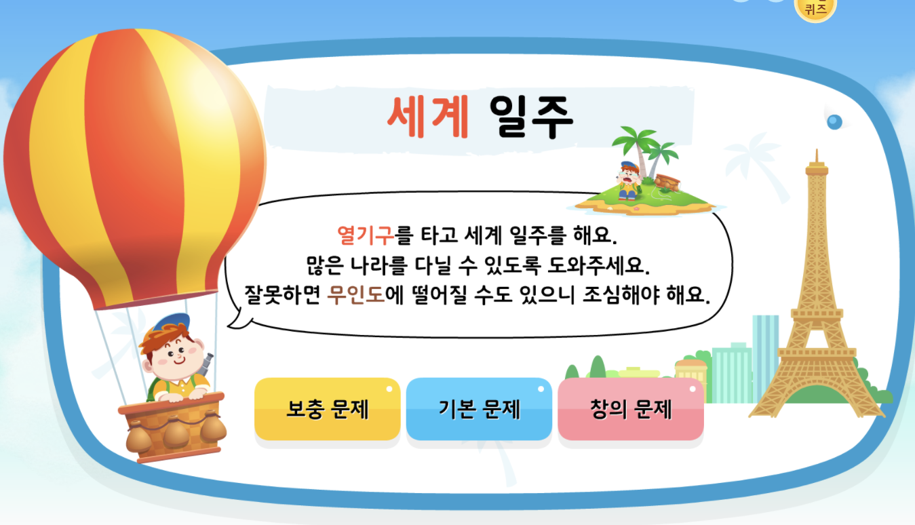
4-1
4. 평면도형의 이동
suh_p_0401_04_0009_501_1
09 융합 연구소(내 방 꾸미기)
Θ Description & Function
보조 교과에서 활용 예정. 뷰어에 그대로 앉혀 주세요.
[전자저작물 DVD 경로]
수학(박) 4-1 지도서\app\resource\contents\lesson04\ops\lesson04\mm_41_4_08_03_01.html
#1

